Slide 1
TRANSNEPTUNOWCE

Slide 2
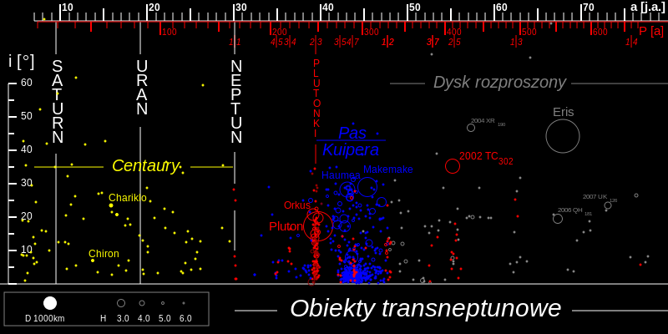

Slide 3
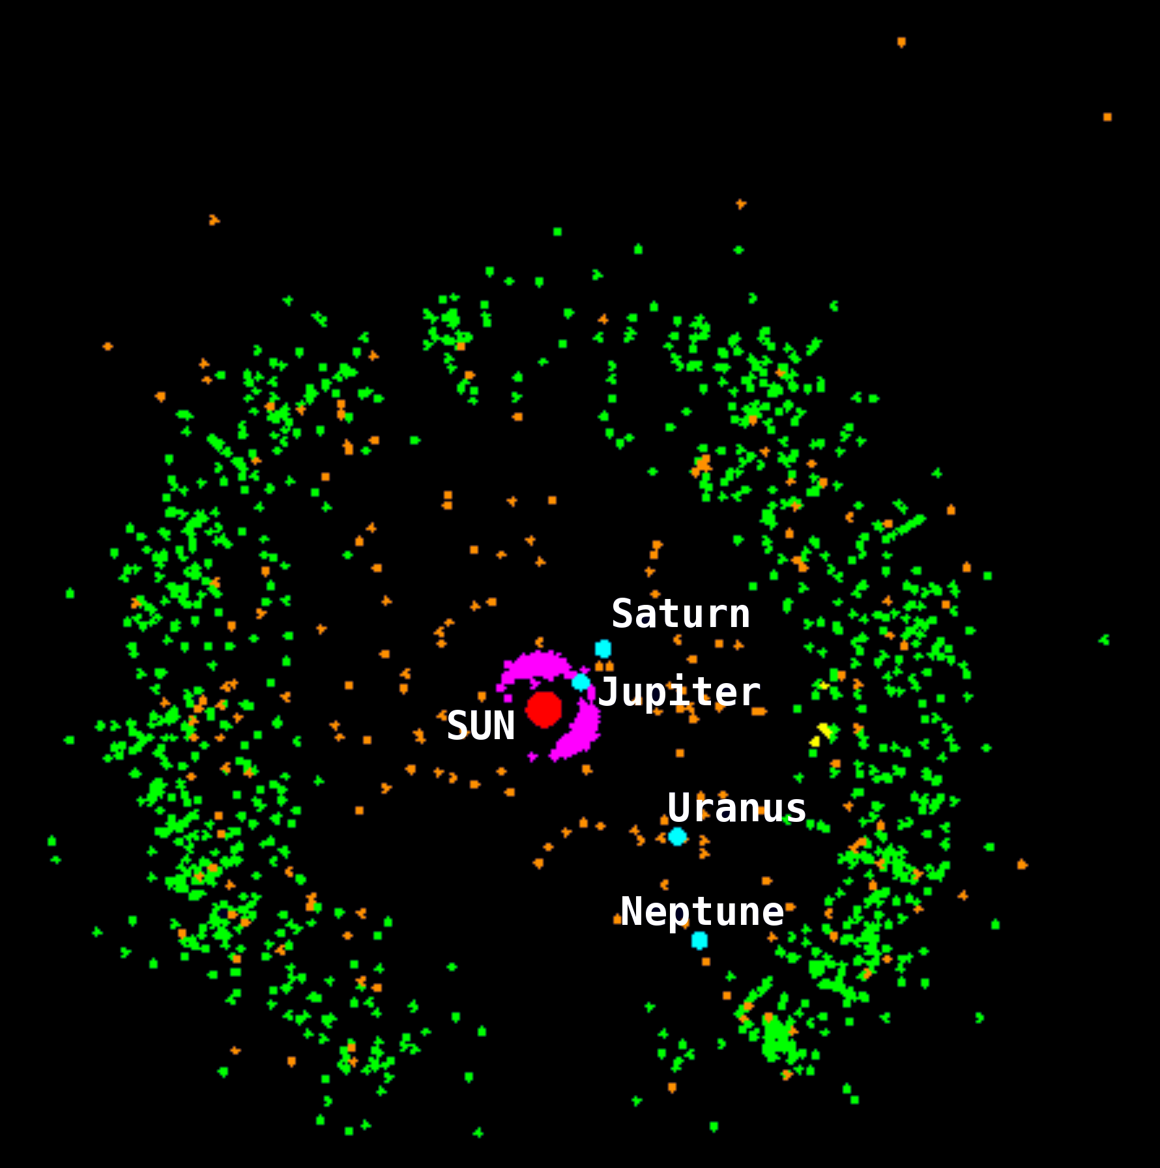
ZIELONE - Pas Kuipera

Slide 4
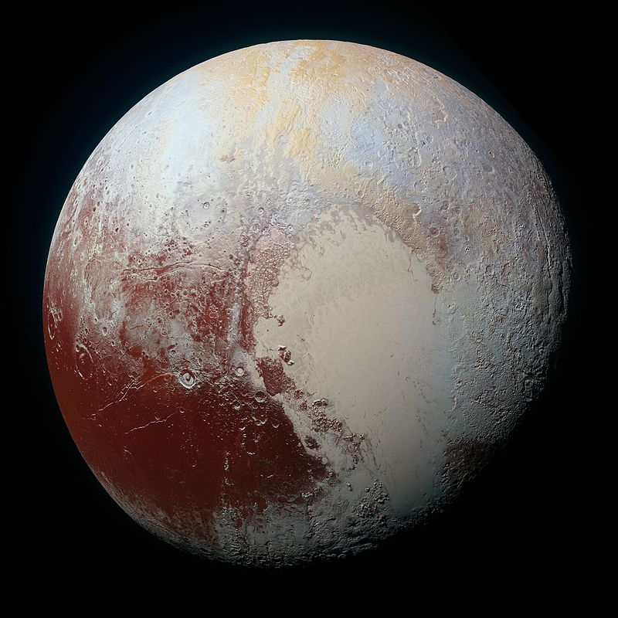
PLUTON
Oznaczenie oficjalne: (134340) Pluton
Średnica: 2370 km
Masa: ok. 1.3E22 kg (ok. 0.22% masy Ziemi)
1 rok plutoniański = 247 lat ok. 248 dni ziemskich
Okres obrotu: 153.3 h
Temperatura powierzchni: ok. 50 K (-223.15 °C)
Odkrywca: Clyde Tombaugh
Data odkrycia: 18 II 1930
Status planety: do 24 sierpnia 2006
Naturalne satelity: Charon, Hydra, Nix, Kerberos, Styx

Slide 5
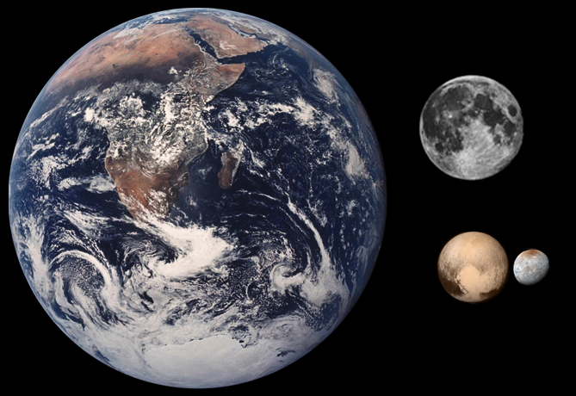

Slide 6
PLUTON
Oznaczenie oficjalne: (134340) Pluton
Średnica: 2370 km
Masa: ok. 1.3E22 kg (ok. 0.22% masy Ziemi)
1 rok plutoniański = 247 lat ok. 248 dni ziemskich
Okres obrotu: 153.3 h
Temperatura powierzchni: ok. 50 K (-223.15 °C)
Odkrywca: Clyde Tombaugh
Data odkrycia: 18 II 1930
Status planety: do 24 sierpnia 2006
Naturalne satelity: Charon, Hydra, Nix, Kerberos, Styx

Slide 7
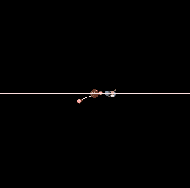
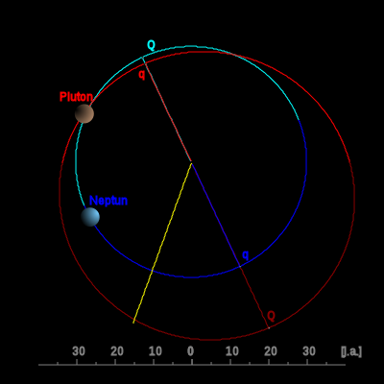
Orbita

Slide 8
NEW HORIZONS

Slide 9
New Horizons
Zaangażowani: NASA
Początek misji: 19 stycznia 2006 (19:00 UTC)
Prędkość opuszczenia Ziemi: ok. 16 km/s
Cele misji:
  Jowisz:
    Wykonanie manewru asysty grawitacyjnej
    Przeprowadzenie testów i kalibracji sondy i instrumentów naukowych
    Obserwacje Jupitera i jego największych księżyców
  Pluton:
    Dogłębne zbadanie Plutona i Charona
  Ultima Thule:
    Analogiczne obserwacje jak przy Plutonie

Slide 10
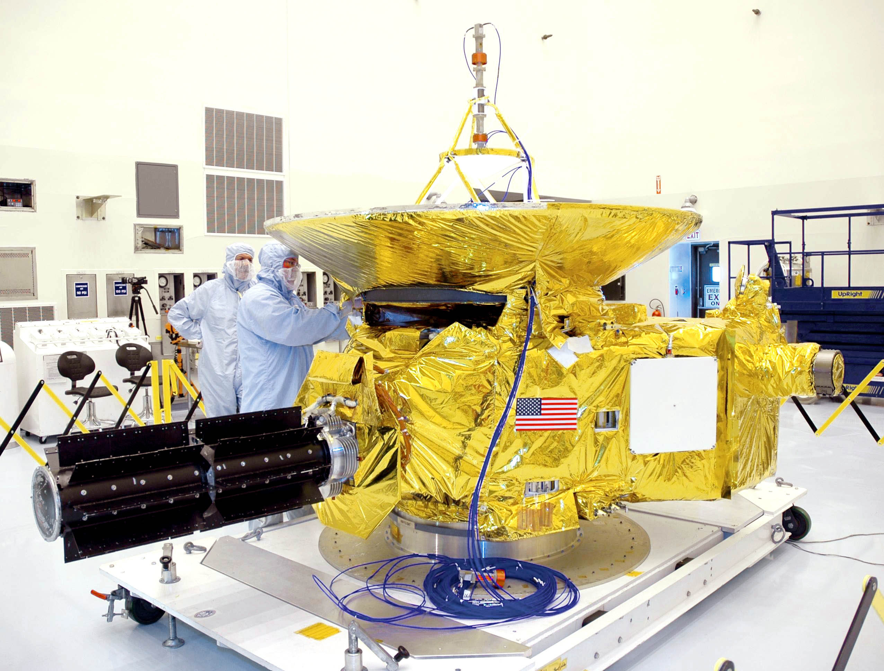

Slide 11
Instrumenty naukowe
Alice – spektrometr obrazujący w ultrafiolecie badający skład i strukturę atmosfery
Ralph – instrument składający się z dwóch części:
  Ralph/MVIC – kamera multispektralna w świetle widzialnym i bliskiej podczerwieni wykonuje panchromatyczne i barwne mapy powierzchni badanych ciał
  Ralph/LEISA – spektrometr mapujący w bliskiej podczerwieni wykonujący mapy mineralogiczne i pomiary temperatury powierzchni
REX – pomiary ciśnienia i temperatury atmosfery oraz gęstości jonosfery, pomiary masy i rozmiarów badanych ciał
LORRI – kamera panchromatyczna wysokiej rozdzielczości
SWAP – detektor cząstek wiatru słonecznego; pomiary prędkości i gęstości wiatru słonecznego oraz tempa ucieczki atmosfery Plutona
PEPSSI – spektrometr cząstek naładowanych
VB-SDC – czujnik cząstek pyłowych

Slide 12
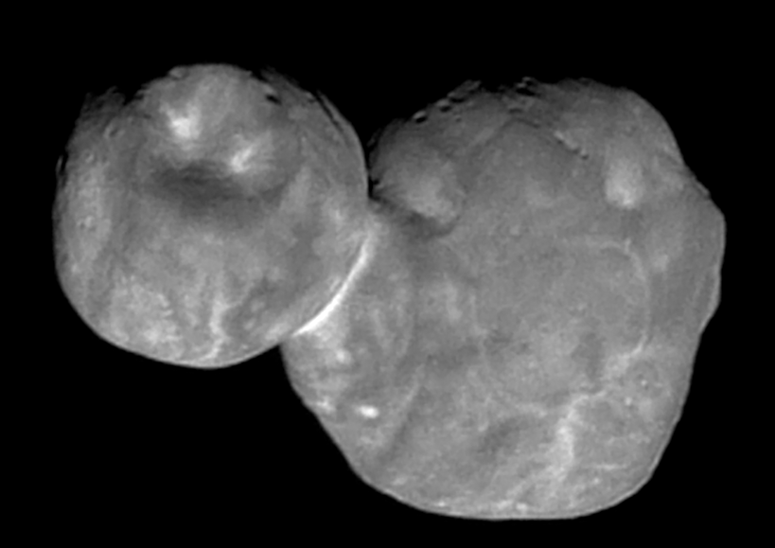
2019-01-01 6:29+01:00

Slide 13
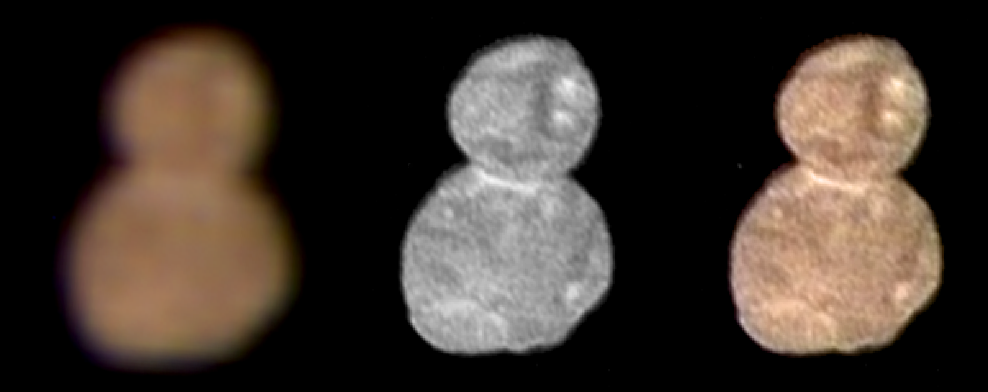
Pierwszy kolorowy obraz Ultima Thule (z odległości 137000 km)
Pierwsze ujęcie zostało zrobione za pomocą MVIC i jest kombinacją zdjęć w bliskiej podczerwieni, czerwieni i niebieskich barwach.
Zdjęcie środkowe wykonano za pomocą LORRI z pięciokrotnie wyższą rozdzielczością.
Zdjęcie po prawej jest kombinacją tych dwóch.
Źródło: NASA/Johns Hopkins University Applied Physics Laboratory/Southwest Research Institute

Slide 14
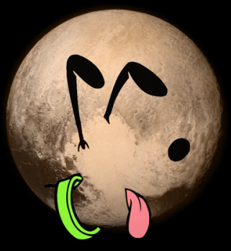
CIEKAWOSTKI
Yuggoth
PlayStation w kosmosie
Brian May - New Horizons
Pluton planetą nad Nowym Meksykiem
Dodatkowy bagaż
Pluto na Plutonie

